Slide 1


Алгоритмы и структуры данных на языке С
Асимптотическая сложность алгоритма

Slide 2

Асимптотическая сложность алгоритма

Slide 3
В этом видео
Понятие сложности
Анализ эффективности

Slide 4

Понятие сложности

Slide 5
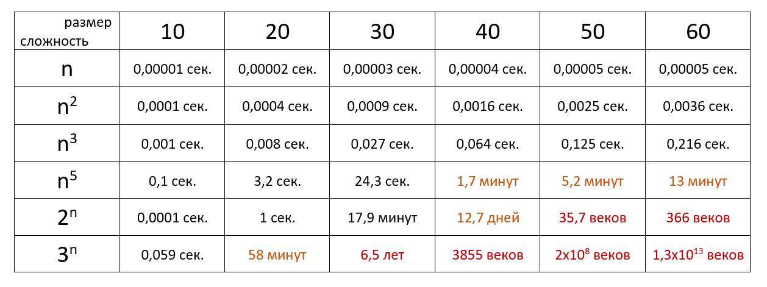
Абстрактное соотношение сложности и времени работы алгоритма

Slide 6
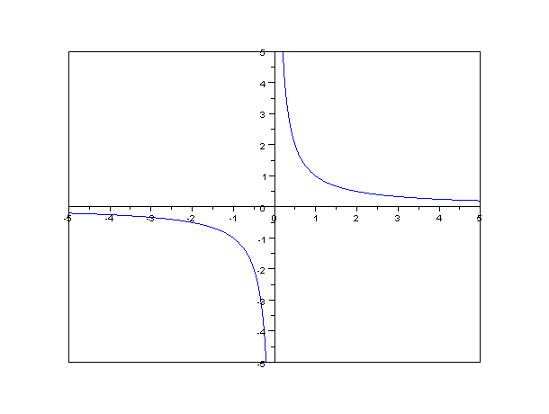
Асимптоты для гиперболы

Slide 7
Вычисли́тельная сло́жность— понятие в информатике и теории алгоритмов, обозначающее функцию зависимости объёма работы, которая выполняется некоторым алгоритмом, от размера входных данных

Slide 8
Асимптотическая сложность алгоритмов - функция зависимости объёма работы, которая выполняется некоторым алгоритмом, от размера входных данных

Slide 9
Анализ эффективности

Slide 10
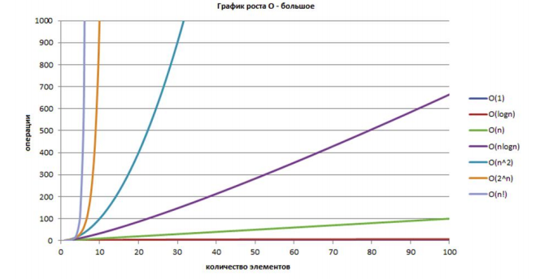

Slide 11
Итоги
Изучили понятие асимптотической сложности
Провели анализ эффективности алгоритма

